Slide 1

雲遊溪山趣學習
藝術體驗課程(教師)
童趣樂陶陶
臺北市士林區溪山國民小學
111台北市士林區至善路三段199號
(02) 2841-1010 #42

Slide 2

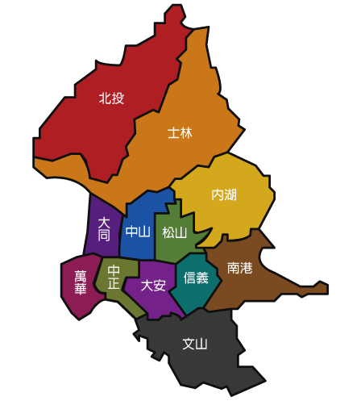
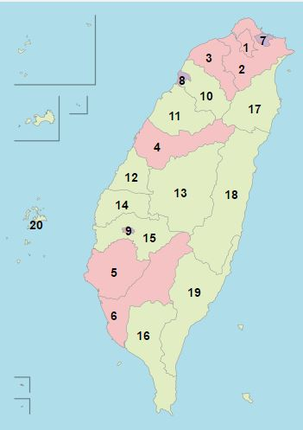

請問溪山國小在哪
我們的學校又在哪

Slide 3
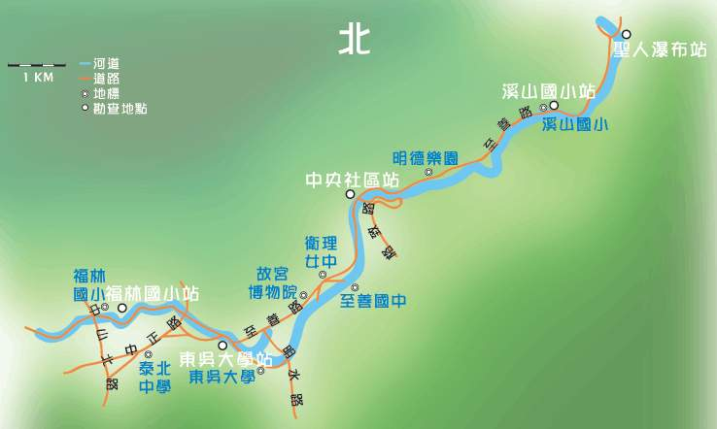
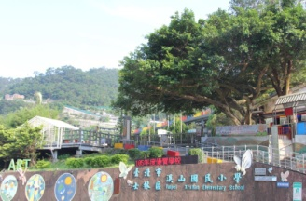
溪山臨近景點
天溪園
千蝶谷
內雙溪森林自然公園
雙溪淨水廠
順益原住民博物館

Slide 4
溪山國小
本校東和汐止市、萬里鄉為鄰，南隔五指山山脈與內湖相鄰，北方則屬大屯火山群為主之陽明山國家公園範圍。
學校緊鄰陽明山國家公園及內雙溪，三面環山，溪流相伴，自然生態環境豐富，山林、步道及溪流成為環境教學資源，為臺北市唯一位於水源保護區之學校，部份學區歸入國家公園範圍內，故兼具生態保育與水源保護特色。
電影魯冰花曾於民國78年至校拍攝，如今是社區民眾與學校的共同記憶，擁有豐富環境素材與人文故事。

Slide 5
故宮博物院
台北故宮博物院(Taipei’s National Palace Museum)，坐落在士林區外的雙溪旁，建築依山而建，是中國傳統的宮殿建築形式，收藏各類文物珍寶約60萬件，每三個月更換一次。還建有仿宋明庭院風格的至善園和至德園及張大千先生紀念館。
三大鎮館之寶為肉形石、翠玉白菜和毛公鼎；翠玉白菜和肉形石皆是精巧絕倫的工藝品，栩栩如生；而毛公鼎則是迄今為止鐫刻銘文最多的重器。

Slide 6
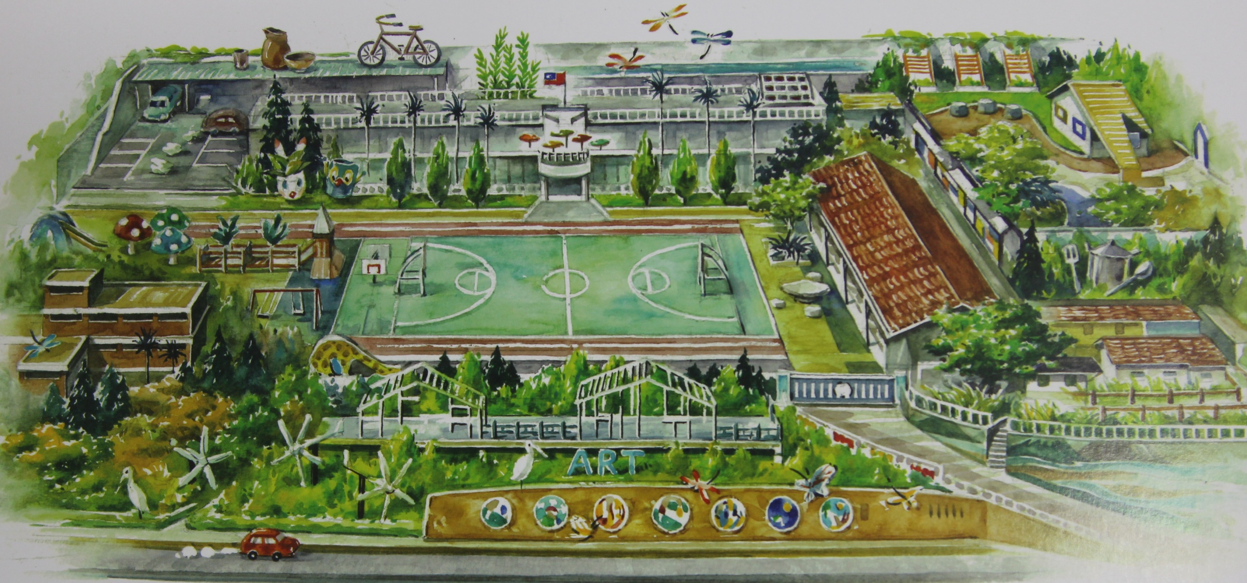
溪山國小環境
飲水機
活動中心
廁所
文創教室
廁所
學校入口

Slide 7
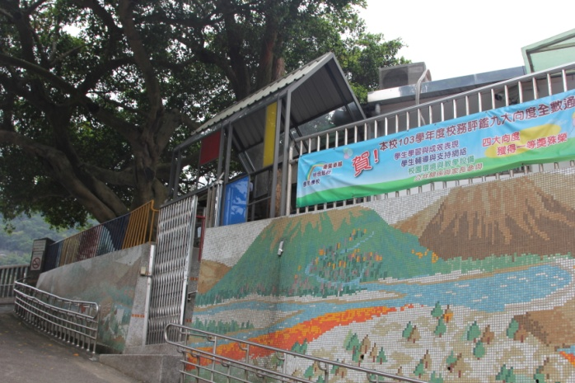
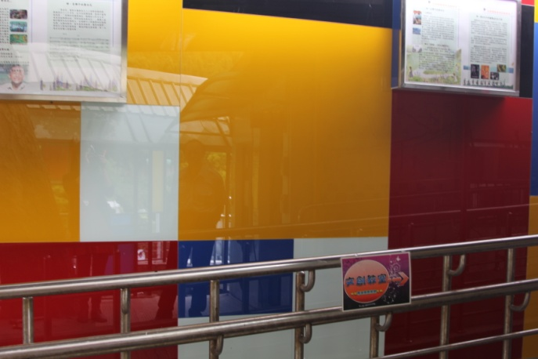
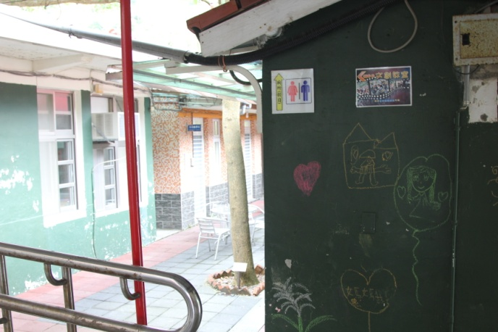
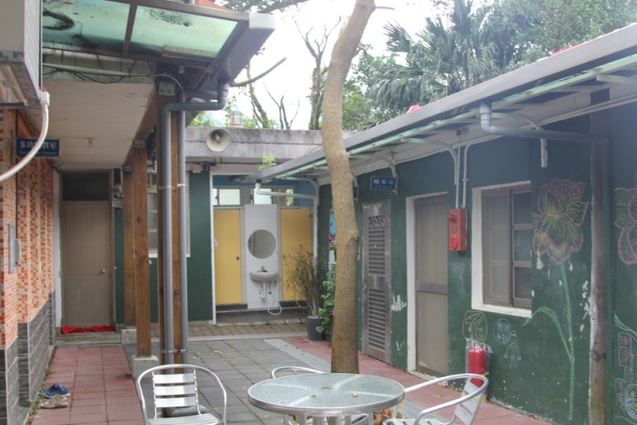
溪山環境指引
▲請由校門口鐵拉門進入
▲請跟隨文創教室指標前進
▲途經男女共用的廁所兩間
▲廁所位在資源教室旁，請輕聲細語

Slide 8
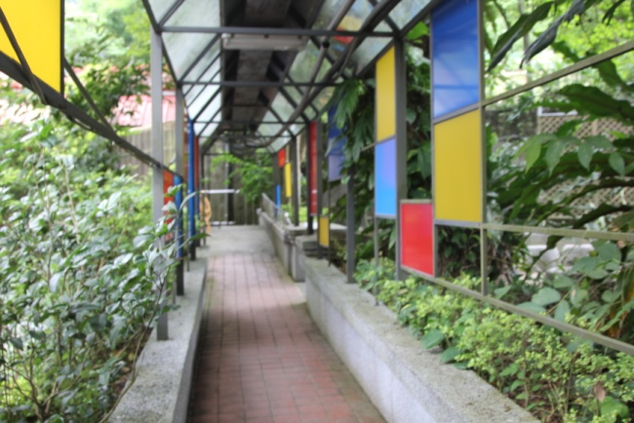
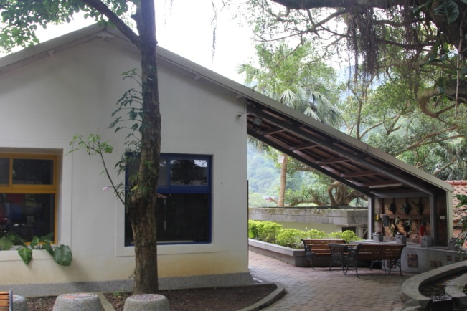
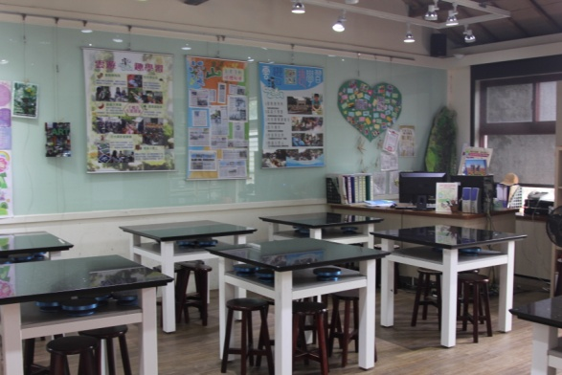
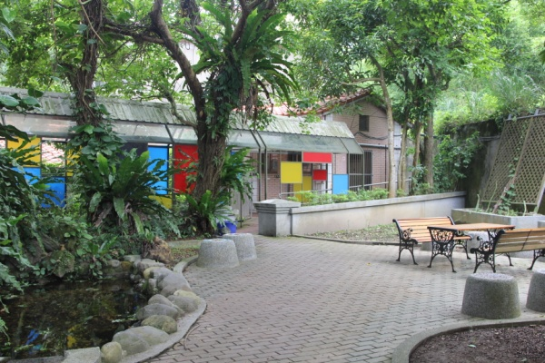
文創教室環境
▲蒙德里安長廊右方即為教室
▲文創教室外觀一景
▲文創教室內部及桌椅擺方情形
▲文創教室戶外休息區

Slide 9
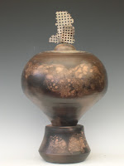
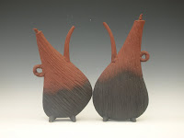
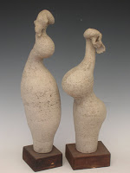
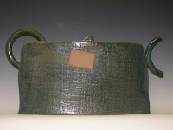
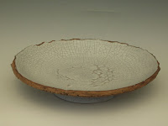
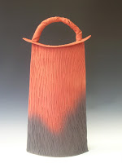
童趣樂陶陶
書陶相依在溪山
授課講師：徐明稷 老師
助 教：何榮值 老師

Slide 10
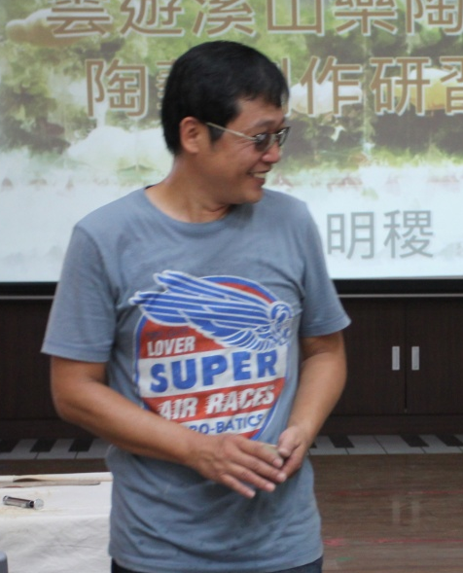
授課講師 徐明稷 老師
2001年 榮獲臺灣當代百大重要陶藝家
競賽獎項
台灣陶藝展 特優首獎
第二屆金陶獎 造型組 銀牌獎
第三屆陶藝雙年展 歷史博物館 優選
十七屆北市美展 北美館 優選
第三北縣美展 台北縣文化中心 優選
二十一屆北市美展 北美館 優選
中華民國際陶藝雙年展 優選
（展出於歷史博物館）

Slide 11
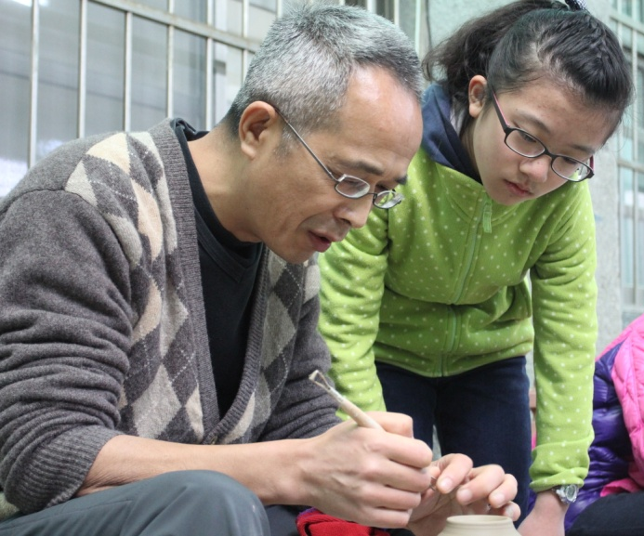
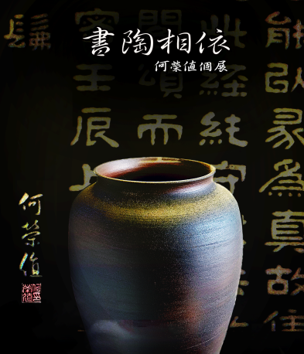
助教 何榮值 老師
復興高級商工職業學校美工科畢業
經歷
自陶藝家徐明稷老師成立之生活陶坊工作室習陶後，即擔任該工作室助教，並從事陶藝教學，例如：雲遊溪山趣學習藝術體驗課程-童趣樂陶陶助教；溪山國小學課後陶藝社 指導教師；溪山國小溪山國小「青花彩繪-陶藝品義賣」義務指導教師；溪山國小畢業班陶藝成果展「食在幸福」義務指導教師；溪山國小畢業班陶藝展「『能量杯』讓我看見自己的力量」指導教師。
參展
「書陶相依」個展；「樂在泥中」–何榮值陶作展。

Slide 12
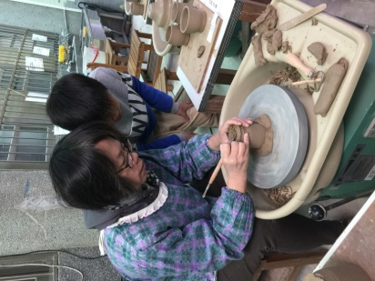
助教 陳盈伶 老師
現任
臺北市士林區溪山國民小學校本陶藝特色課程
研發暨授課教師
課後陶藝社義務助教
畢業班陶藝展-「能量杯讓我看見自己的力量」
協同教師
曾任
臺北市士林區平等國民小學藝術與人文領域-陶藝課程授課教師、課後陶藝社指導教師、走出教室玩藝術-生活陶藝特展指導教師
臺北市士林區溪山國民小學藝術與人文領域-陶藝課程授課教師、畢業班陶藝展-食在幸福義務指導教師

Slide 13
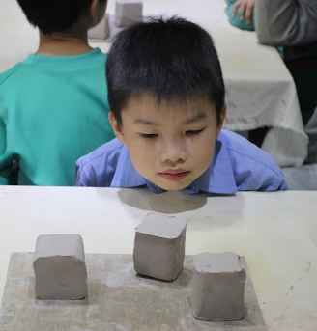
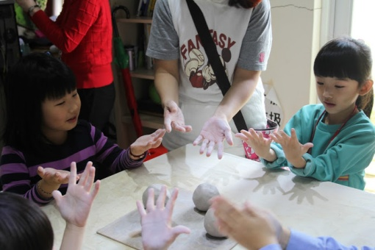
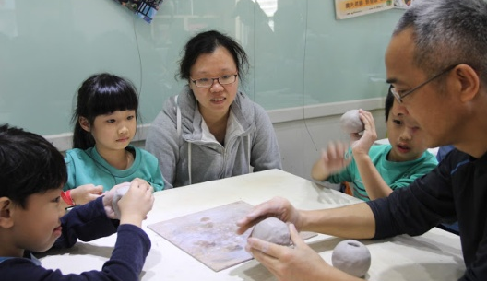
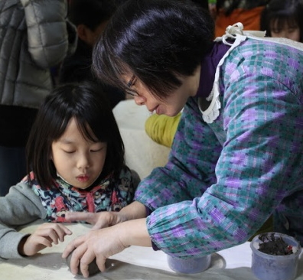
「童趣樂陶陶」課程介紹
體驗項目： 製作「書法」之書法工具，例如：水滴、筆架、筆洗、硯台、硯屏、臂擱。
捏陶流程：以水滴為例，包含拍打陶土、挖洞、製作蓋子及連接小嘴，穿洞寫名字，最後彩繪青花。
注意事項：完成步驟後，將作品置於中間木板，勿用手不斷搓揉，否則易龜裂。
本課程建議中高年級參加。

Slide 14
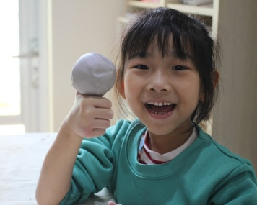
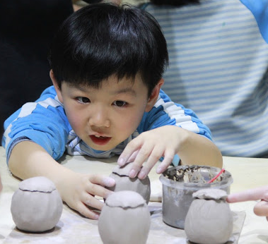
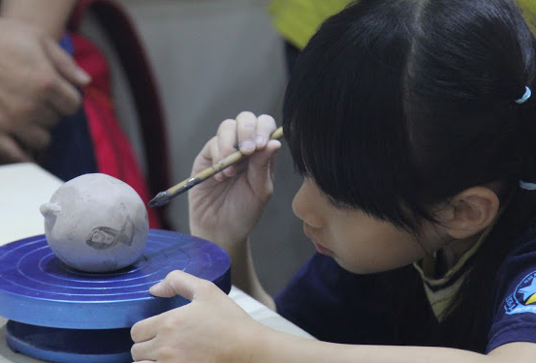
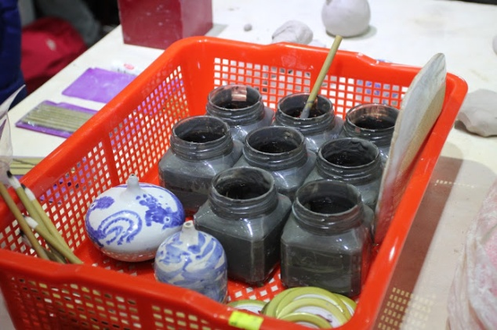
「青花瓷」
請構思專屬於你的青花圖案於作品上。凡塗上顏料之處經燒製過後都會呈現青色，留白亦是讓作品畫龍點睛的關鍵！
青花源自於中國，為白底藍花的陶瓷器。青花料是從含鈷的礦石中提煉出來的，經過1300℃高温燒製而成。

Slide 15
故宮青花瓷
國立故宮博物院承襲清宮舊藏，收藏為數頗豐的明代官窯瓷器，其中又以青花為首。再者，近年透過各方徵集，增添許多民窯青花，足以呈現明代青花瓷的發展脈絡。

Slide 16
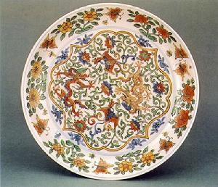
「五彩瓷」
為釉上彩的一種，是在已燒成的素胎瓷器上，用多種彩料繪畫圖案花紋。
五彩是由宋、金時期紅彩、綠彩基礎上發展而來。
明代五彩器一般以紅、綠、黃三色為主，藍彩則以釉下青花代替。
清代康熙時期，由於發明了釉上藍彩，
所以藍彩代替了釉下青花，使釉上的
紅、綠、藍、黃、紫等五種彩料得到
充分發展，豐富了瓷繪的表現力，
「青花五彩」也逐漸被「五彩」所代替。
圖片來源：網路
文字來源：中國磁藝網

Slide 17
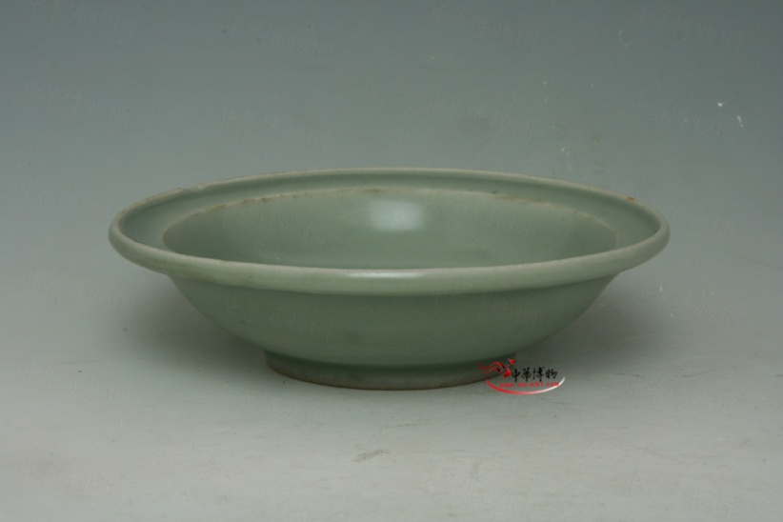
「色釉瓷」
色釉瓷又稱顏色釉瓷，是依釉水色彩的變化來裝飾瓷器。
通常在釉料之中調整各種微量元素的含量，就能達到改變釉色的目的，如銅紅、鈷蘭、鐵黑、鉛綠等。
圖片與文字來源：中華博物

Slide 18
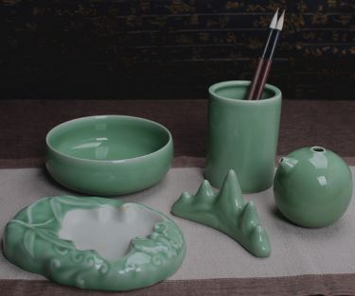
「書法用具」
請問你認識以下書法工具及其用途嗎？
水滴
筆架
筆洗
硯台
硯屏
臂擱
毛筆筆桿
來源：網路圖片

Slide 19
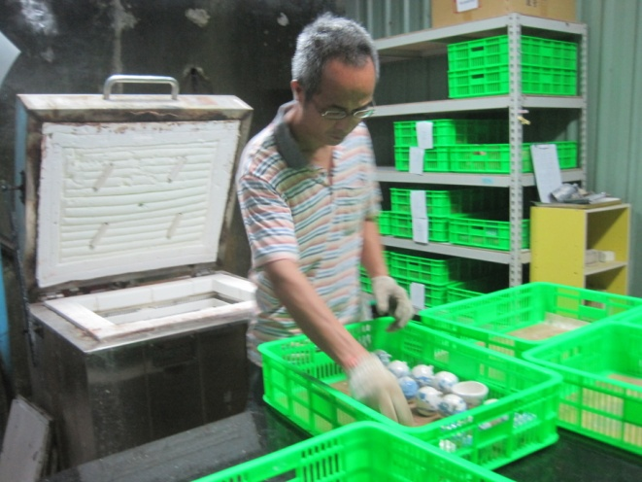
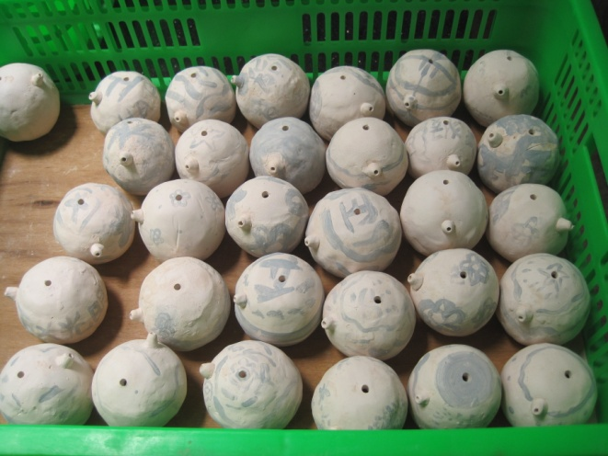
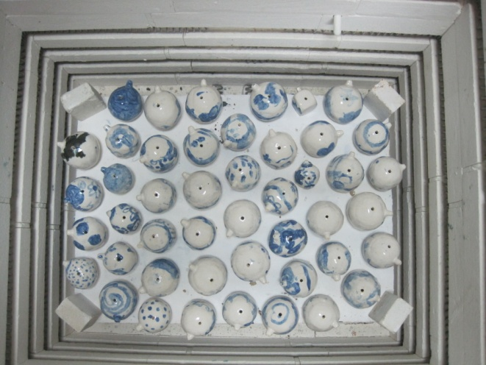
陶製品燒製過程
步驟：土坯陰乾→素燒→上釉→釉燒→出窯
第一階段稱做「素燒」，以800度的低溫燒製，增加坯體強度。
第二階段的「釉燒」，則以1230度的高溫燒製。

Slide 20
「童趣樂陶陶」學習單
請問你完成哪些「書法用具」陶製品？
請問你再過程中運用了哪些陶藝技法？
這次陶藝體驗活動你學習到什麼呢？
請問你所製作的陶製品，屬於哪種系列？
參加完陶藝體驗，你給自己打幾分？
參加完陶藝體驗，你有什麼想法或感受？
問卷檔案連結

Slide 21
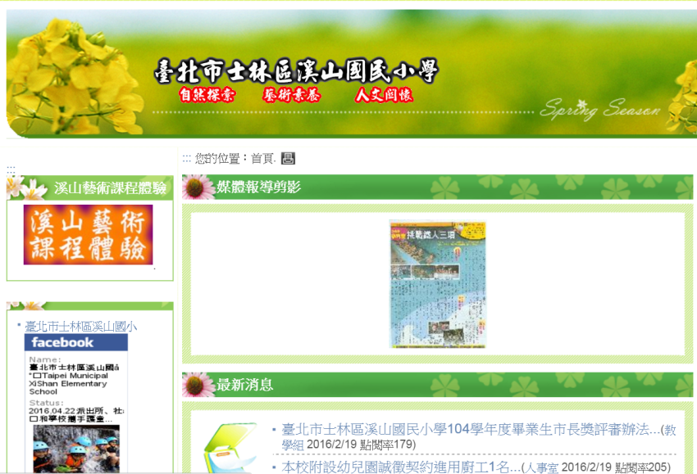
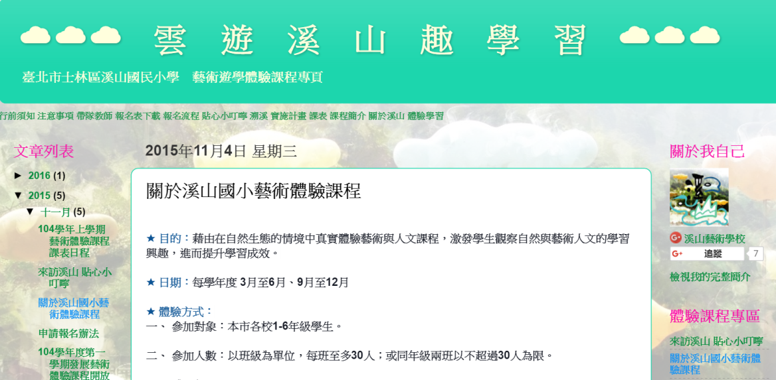
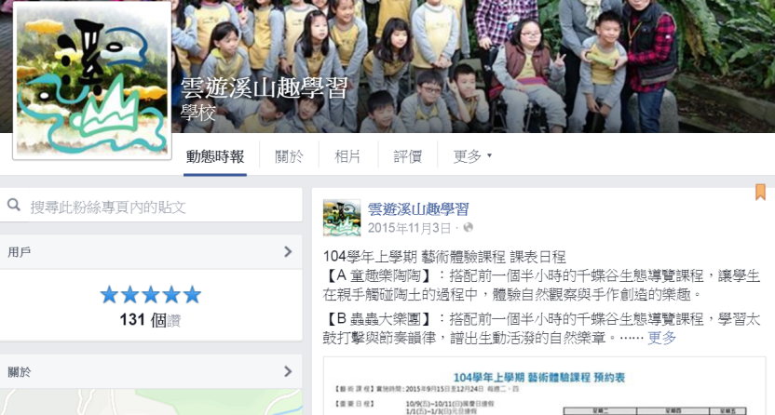
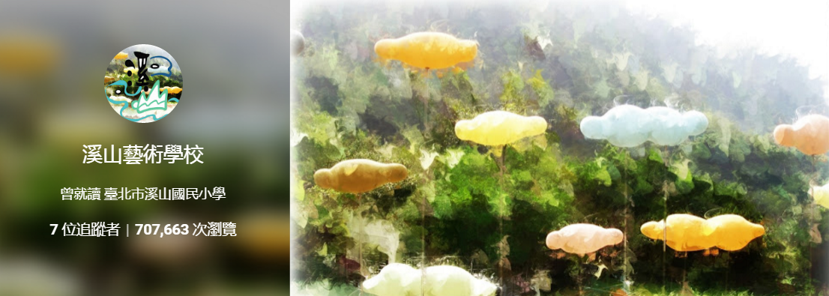
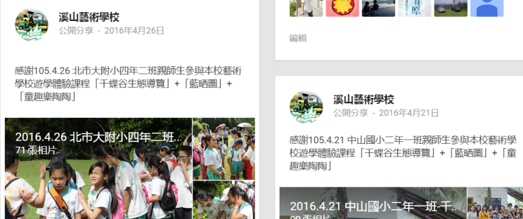
關於藝術學校
學校官網
部落格
如需原始檔案，請自備隨身碟
臉書粉絲頁
GOOGLE網路相簿

Slide 22
順益博物館
館 址：臺北市士林區至善路二段282號
電 話：(02)2841-2611
開館時間：週二至週日上午9點至下午5點
預約導覽：團體請於兩星期前以電話或傳真預約
門 票：20人以上學生團體每人80元，教師免費。
國中小學憑公文預約，學生、教師與三位隨行家長免門票，僅收清潔費每班200元，每班上限35人。影片與DIY內容與收費詳見每學期校外教學專案 DM。

Slide 23
內雙溪自然中心
學校教育班級預約：可參考網站上行事曆上來預約的時間，填寫線上報名表進行報名。http://neishuangxi.blogspot.tw/
環教課程服務信箱：nsx.service@eeft.org.tw / (02)2841-4705 / 0975-457132
服務時間：週一~週五 09:00-16:30
園區開放管理資訊：2759-3001#3314
交通資訊：臺北市士林區至善路三段150巷27號
自行開車：由至善路三段沿碧溪產業道路上山，但車位有限。
大眾運輸：劍潭或士林捷運站轉搭
1. 公車市民小巴1至溪山苗圃站下車。
2. 公車小18至碧溪橋下車，步行30分鐘。

Slide 24
千蝶谷生態農場
千蝶谷特色
以蝴蝶 、螢火蟲 、甲蟲等昆蟲為主的生態教育農場
以自然棲息地培育昆蟲及戶外體驗之生態導覽解說為主
詳細資訊
每日開放時間為上午9:00至下午5:00，採預約制，撥預約電話： 0928-627121 林春助園長
25人以上團體，園區會配合團體的預約參觀日期，開放園區參觀或導覽行程
下午1：30參加本園區的免費生態導覽解說(約50分鐘)，可以深度的認識蝴蝶、昆蟲、生態棲地間的關係。
詳情請見官網：http://www.butterfly-garden.tw/

Slide 25
天溪園生態教育中心
以20人為一梯隊，於上午10:00及下午2:00由解說人員帶隊入園參觀。
本園暫不收門票及其他任何服務費用。
優先對象：各級公私立學校辦理生態教學、生物多樣性活動及環境監測教育等相關研習教育訓練。
服務電話：天溪園生態教育中心（02）2841-4855或本處擎天崗管理站（02）2861-5404
館 址： 11143台北市士林區至善路3段336巷45號
電子郵件：yms18@mail.ymsnp.gov.tw
上網申請：http://eip.ymsnp.gov.tw/apply/apply3/

Slide 26
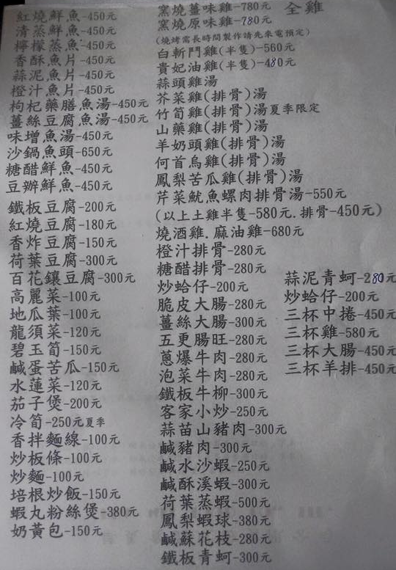
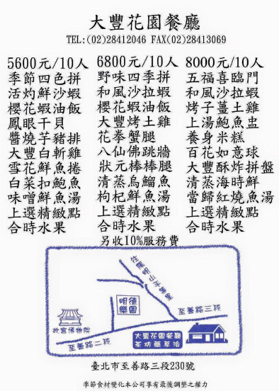
溪山臨近用餐地點
大豐花園餐廳
地址：台北市士林區至善路三段230號
電話：02-2841-2046

Slide 27
收費說明
人數：一班25人為主
陶藝課：每人350元 (含材料費)
代訂便當：80元/個 (葷素皆可)
以上均已包含行政及其他相關費用

Slide 28

臺北市士林區
溪山國民小學
誠摯歡迎您的蒞臨

